Slide 1
Welcome
1
GAME EDUCATION & COMMUNITY
Together, we advance

Slide 2
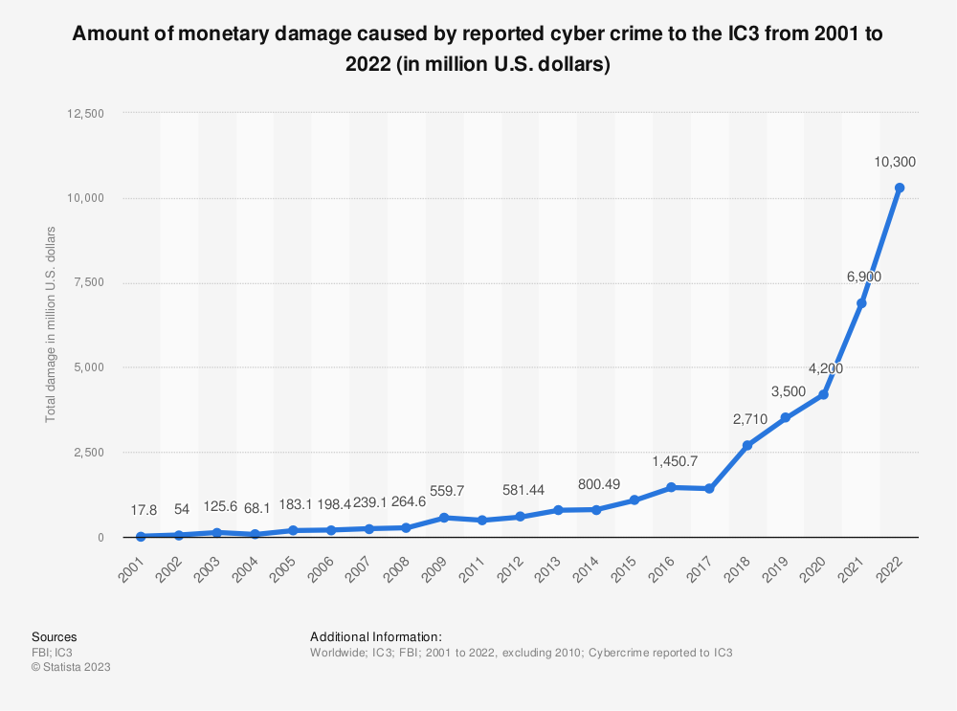
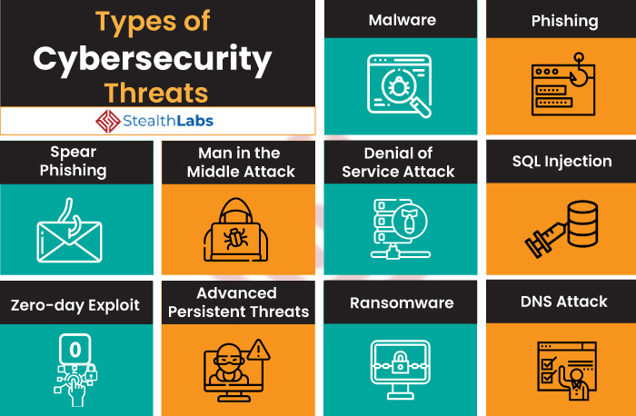

Introduction
2017
2022
1.1 Đa dạng chiêu trò
1.2 số tiền mất từ không gian mạng
$≫$AntiHackertựa game trọn vẹn cả hai yếu tố:
giáo dục và giải trí

Slide 3
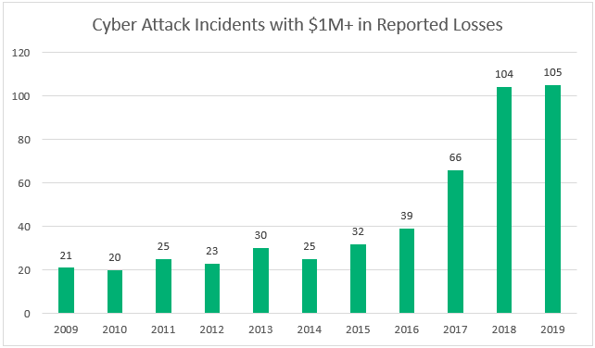
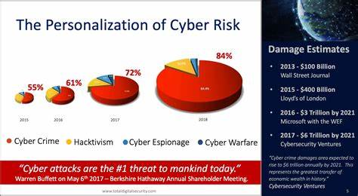
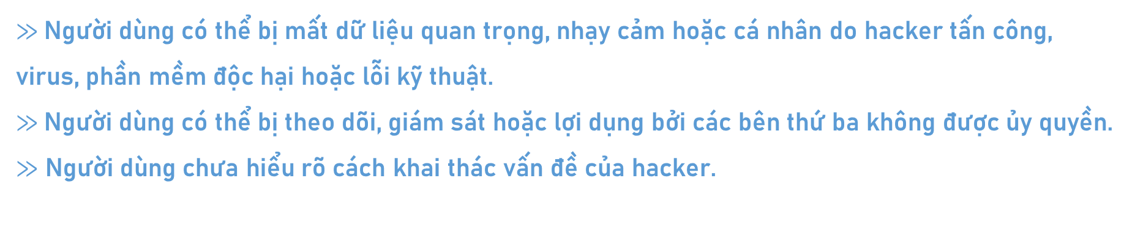
Problems
$≫$Người dùng có thể bị mất dữ liệu quan trọng, nhạy cảm hoặc cá nhân do hacker tấn công, virus, phần mềm độc hại hoặc lỗi kỹ thuật.
$≫$Người dùng có thể bị theo dõi, giám sát hoặc lợi dụng bởi các bên thứ ba không được ủy quyền.
$≫$ Người dùng chưa hiểu rõ cách khai thác vấn đề của hacker.

Slide 4

Solution
Giải trí
Giáo dục
Story telling
Mô phỏng tình huống thực tế
Learn system
2D platformer
quiz
Phising, privacy, networking

Slide 5


Market
Giá trị thị trường game tại Việt Nam
Privacy
Privacy
3,1 nghìn tỉ đồng
Đứng thứ 2 ĐNÁ (theo báo cáo RGB)
80% người dùng
quan tâm tới tính bảo mật
Theo số liệu thống kê của Riot

Slide 6
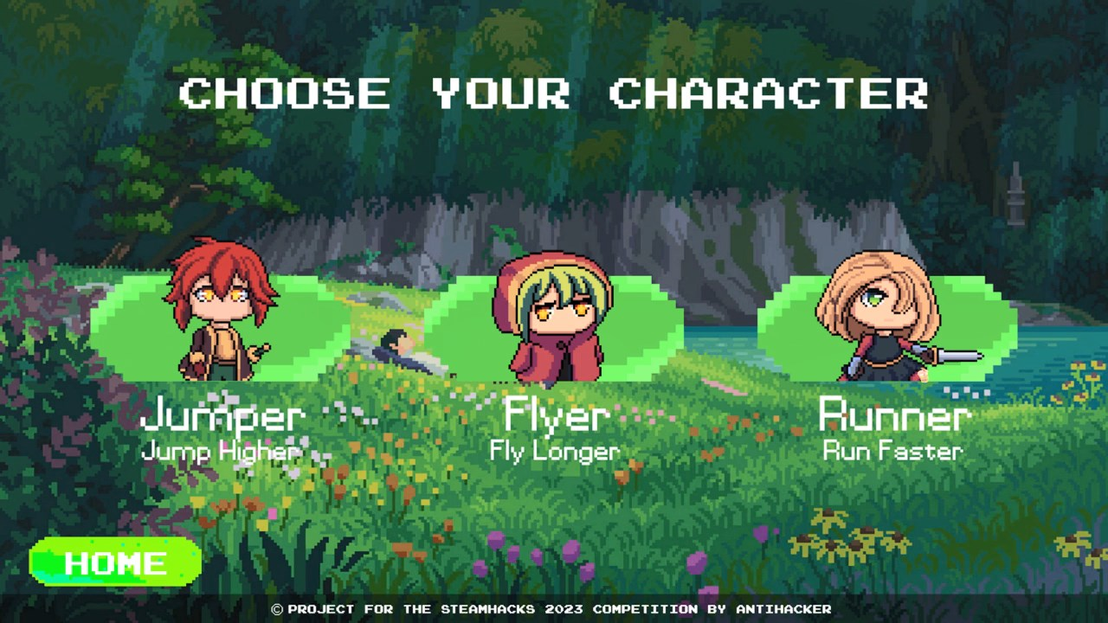
Product
Kiến thức
Giải trí
Bài giảng
Cách chơi
Phân chia đơn vị kiến thức giữa tấn công và phòng vệ
chọn nhân vật theo tính năng khác nhau, điều khiển nhân vật, di chuyển (có gia tốc trọng trường cố định), dừng màn hình khi chơi.
Thuật toán
So khớp chuỗi khi người chơi submit đáp án
Cơ chế
Hiện thị các hint trên hành trình người chơi.
Mỗi lựa chọn đều mang những thử thách câu chuyện khac nhau.

Slide 7


Business model
Nội dung:
+Có những khóa học trả phí
+Nhận hint và lời giải cho một số câu hỏi nhất định
Hiệu suất nhân vật
Ví dụ: vật phẩm nhảy cao, chạy nhanh hay trang phục
Ví dụ: chiến lược khai thác framework MITRE ATT&CK, nhận biết lừa đảo siêu máy tính

Slide 8



Competition
Nâng cao trải nghiệm
Nội dung mở rộng
+offline
Bổ sung Tiếng Việt
AntiHacker
Antoanso.org
Cryptohack

Slide 9
Product launch strategy
Ấn tượng
Truyền thông
Biểu tượng đẹp, dễ nhìn, ghi nhớ.
Tổ chức các cuộc thi, giveaway livestream thu hút người chơi.
Đăng thông tin về game lên các nền tảng mạng xã hội.
Người dùng để lại nhận xét, góp ý hoặc chia sẻ game với bạn bè.
Page hỗ trợ
Ứng dụng
Gói
Sử dụng nhiều dạng mạng xã hội: Facebook, Twitter,…
Đăng sản phẩm lên các cửa hàng ứng dụng ngoài Google Play, Steam
Thiết kế các gói cao cấp cho game cho trải nghiệm đầy đủ hơn

Slide 10
Milestone & Future plan
4 bài học với các quiz đa dạng
Hiện tại
Trailer game cuốn hút
2 thử thách: phising và privacy
Feedback cải thiện
Nội dung chuyên sâu hơn
landing page riêng
Tương lai
Tích hợp đa dạng các nền tảng đặc biệt là android

Slide 11
Team and culture
Kiến thức
An ninh mạng đặc biệt việc bảo mật hay mối nguy hiểm từ việc khai thác thông tin người dùng, doanh nghiệp
Lập Trình
Khả năng xử lý lỗi và chăm chỉ
Thiết Kế
Niềm đam mê và sự kiên trì

Slide 12
Conclusion
Thể loại
Định hướng
Game giáo dục kết hợp phiêu lưu nhập vai
Kiến thức song hành giải trí đồng thời tích hợp tập trung chuyên môn về vấn đề bảo mật.
Truyền thông
Mô hình
Đa dạng, nhiều hoạt động quảng bá trên mạng xã hội+hỗ trợ
Bán vật phẩm game, khóa học nâng cao, bộ câu trả lời đặc biệt

